Slide 1
МИНИСТЕРСТВО ОБРАЗОВАНИЯ И НАУК РК
ИНСТИТУТ ГЕОЛОГИИ И НЕФТЕГАЗОГО ДЕЛА ИМЕНИ К.ТУРЫСОВА
КАФЕДРА ГЕОФИЗИКА И СЕЙСМОЛОГИЯ
Самостоятельная работа докторанта №2
По дисциплине​
«Сейсмогеофизические предвесники и стратегия прогноза землетрясений»​
Тема: Возможность прогноза землетрясений. Современные представления о возникновении очага землетрясения (концепция Гриффитса)
Проверил: доктор геолого-минералогических наук, профессор, академик НАН РК – Абетов Ауэз Егембердыевич
Выполнила: докторантка 1-го курса, специальности 8D05302 – Досайбекова Самал Кенжебековна

Slide 2
Содержание
Введение
Возможность прогноза землетрясений
Концепция Гриффитса
Предвестники землетрясений
Современные подходы к прогнозированию
Заключение
Литературы

Slide 3
Введение
Землетрясения - это мощные и разрушительные природные явления, которые могут в мгновение ока изменить ландшафт и нанести непоправимый ущерб. Несмотря на достижения науки, прогнозирование землетрясений остается одной из сложнейших задач в сейсмологии.

Slide 4
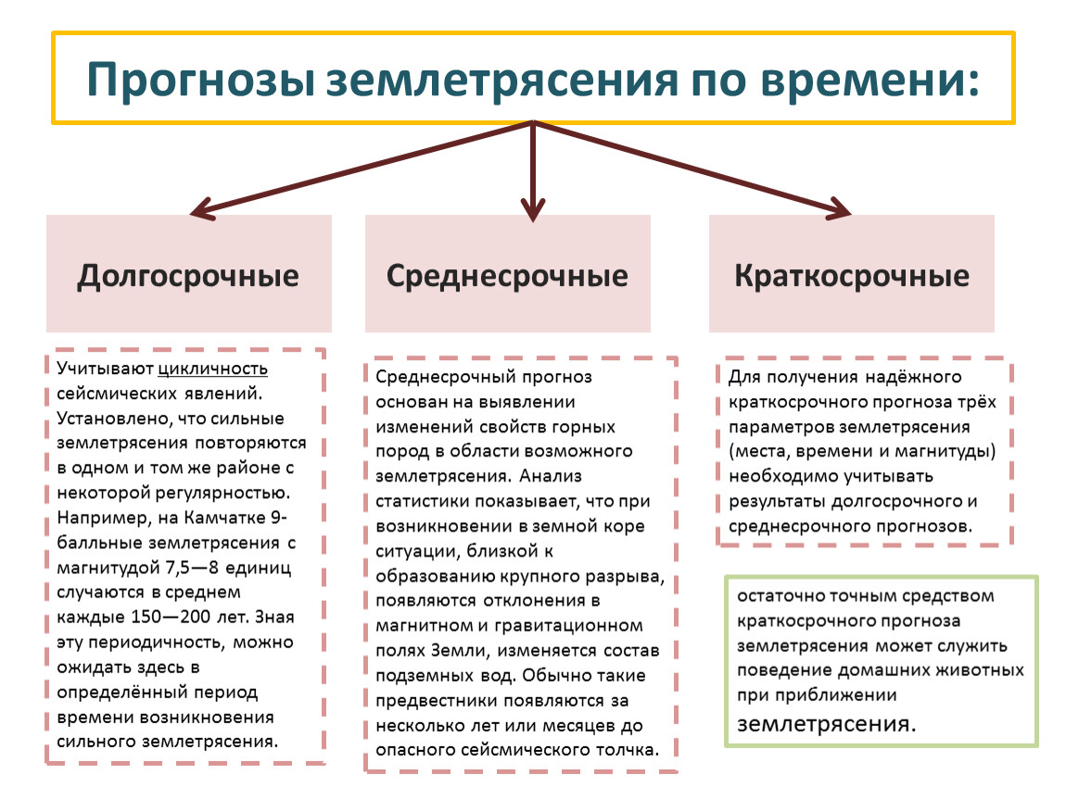
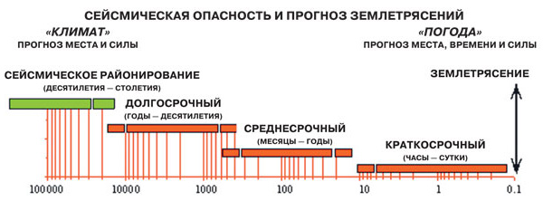
Возможность прогноза землетрясений

Slide 5
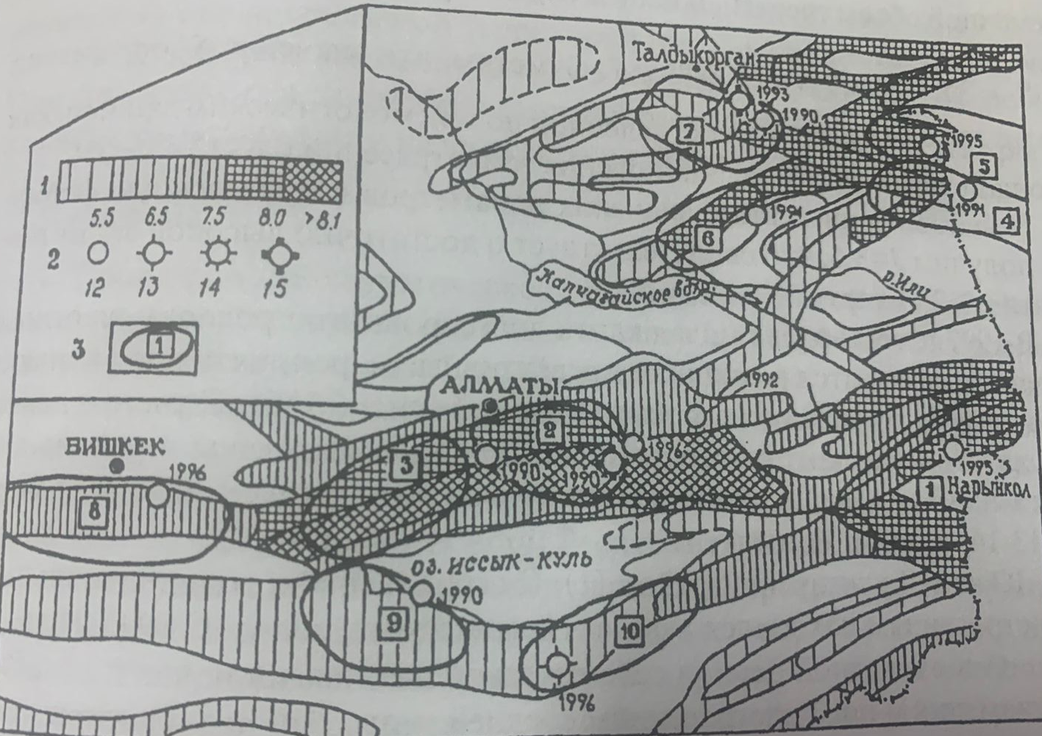
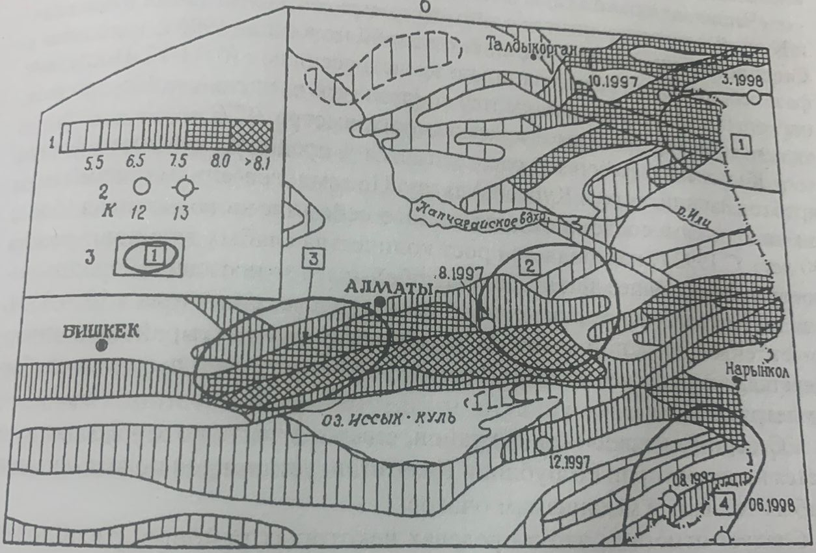
Долгосрочный прогноз призван выявить сейсмически опасные зоны на ближайшие десятилетия. В его основе лежит изучение многолетней цикличности хода сейсмотектонического процесса, выявление периодов активизации, анализ сейсмических затиший, миграционных процессов и т.д. Сегодня на карте земного шара очерчены все области и зоны, где в принципе могут случиться землетрясения, а значит, известно, где нельзя строить, например, атомные электростанции и где надо строить сейсмостойкие дома.
Карты долгосрочного прогноза сильных землетрясений Северного Тянь-Шаня и Джунгарии:
1 карта-1990-1996 гг, 2-карта 1997-2002 гг.

Slide 6
Среднесрочный прогноз базируется на выявлении предвестников землетрясений. В научной литературе зафиксировано более сотни видов среднесрочных предвестников, из которых около 20 упоминается наиболее часто. Как отмечалось выше, перед землетрясениями появляются аномальные явления: исчезают постоянные слабые землетрясения; меняются деформация земной коры, электрические и магнитные свойства пород; падает уровень подземных вод, снижается их температура, а также меняется их химический и газовый состав и др. Сложность среднесрочного прогнозирования состоит в том, что эти аномалии могут проявляться не только в зоне очага, и поэтому ни один из известных среднесрочных предвестников нельзя отнести к универсальным. Основной признак грядущего землетрясения - исчезновение или уменьшение среднесрочных предвестников.
Краткосрочные прогноз - изменения, происходящие вследствие уже начавшегося, но пока еще скрытого развития крупной трещины. Природа многих видов предвестников еще не изучена, поэтому приходится просто анализировать текущую сейсмическую обстановку.

Slide 7
Концепция Гриффитса
Механика разрушения: Гриффитс изучал, как микротрещины в материалах могут развиваться и привести к разрушению. Он предложил, что напряжение в горных породах накапливается до тех пор, пока не достигнет критического уровня, после чего происходит внезапное разрушение.
Рост трещин: Согласно этой концепции, трещины в земной коре могут расти под действием механических напряжений. Когда напряжение превышает прочность материала, происходит разрыв, который и вызывает землетрясение.
Кумулятивное напряжение: Напряжение может накапливаться в течение долгого времени, особенно в сейсмоактивных зонах. Это создает условия для последующего крупного землетрясения.

Slide 8
Предвестники землетрясений
Деформация поверхности земли и поднятие
Изменения в форме земной поверхности, такие как поднятие, опускание или наклон, могут предшествовать землетрясению. Эти изменения могут быть вызваны накоплением напряжения в земной коре, которое приводит к деформации пород.
Изменения в уровнях грунтовых вод и выбросах газов
Перед землетрясением могут наблюдаться изменения в уровне грунтовых вод и составе газов. Например, увеличение концентрации радона, гелия или метана может быть связано с процессами, происходящими в земной коре.

Slide 9
Предвестники землетрясений
Вариации в электромагнитных полях
Некоторые исследования показывают, что изменения в электромагнитных полях, например, в напряженности магнитного поля Земли, могут предшествовать землетрясениям. Точный механизм этой связи пока не до конца ясен, но предполагается, что это связано с электрокинетическими процессами, протекающими в земной коре.
Аномалии в поведении животных
Существуют многочисленные сообщения о необычном поведении животных перед землетрясениями. Животные, обладающие более чувствительной нервной системой, могут реагировать на изменения в окружающей среде, предшествующие землетрясению, например, на изменение электромагнитных полей или выделение газов.

Slide 10
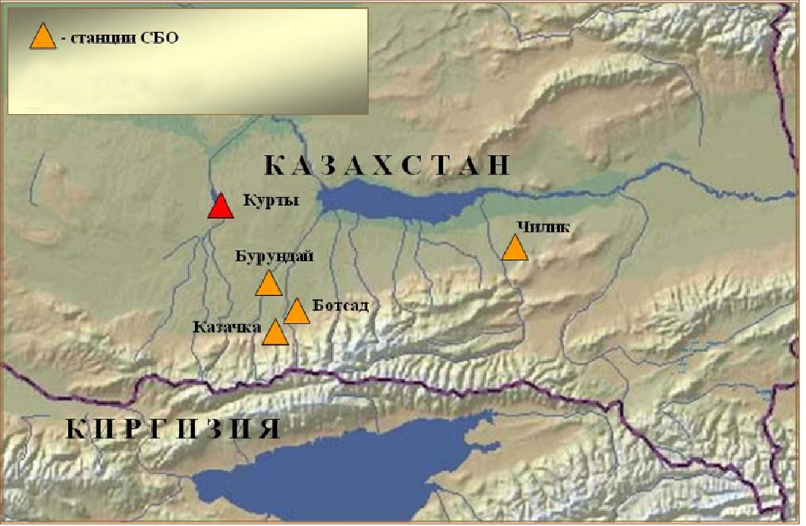
№ п/п | Виды животных | Станции
 |  | Ботсад | Бурундай | Казачка | Курты | Чилик
1 | Геккон сцинковый | 4 | 3 | - | - | 2
2 | Ящурка быстрая | 4 | 4 | 3 | 0 | 3
3 | Полоз узорчатый | 1 | 1 | 1 | 1 | 1
4 | Удавчик восточный | 1 | 1 | - | 1 | -
5 | Куры бентамские | 10 | 10 | 6 | - | 10
6 | Попугайчики волнистые | 10 | 5 | 5 | 2 | 6
7 | Сомики мешкожаберные | 3 | 0 | 6 | - | -
8 | Голуби почтовые | - | - | - | - | -
9 | Кролики | 9 | 10 | - | - | -
Количество видов |  | 8 | 8/7* | 5 | 3 | 6/5**
Схема расположения станций с биологическими наблюдениями и пункт биологических наблюдений Курты

Slide 11
Современные подходы к прогнозированию
Хотя точное прогнозирование землетрясений пока невозможно, существуют несколько методов и моделей, которые позволяют оценивать вероятность их возникновения:
Исторические данные: Анализ исторических записей землетрясений позволяет выделить зоны с повышенной сейсмической активностью.
Геофизические методы: Используются различные технологии, включая GPS и сейсмометрию, для мониторинга деформаций земной коры.
Моделирование: Компьютерные модели помогают изучать механизмы, лежащие в основе землетрясений, и предсказывать возможные сценарии.

Slide 12
Заключение
Концепция Гриффитса и другие современные подходы значительно углубили наше понимание процессов, приводящих к землетрясениям, полное предсказание их времени и места остается сложной задачей. Исследования в этой области продолжаются, и новые технологии могут привести к улучшению методов прогноза в будущем.

Slide 13
".
Литературы
Защита населения от последствий землетрясений"znanio.ru
Прогнозы землетрясения по времени
2. Лекция 3_Прогноз землетрясений. Доктор геолого-минералогических наук, профессор, академик НАН РК – Абетов Ауэз Егембердыевич
3. Сейсмология негіздері. Ә.Нұрмағамбетов. Республикалық оқу-әдістемелік бірлестігі оқу құралы

Slide 14
Спасибо за внимание!

